Slide 1
ΜΥΚΗΝΑΪΚΗ ΕΠΟΧΗ Β
ΙΣΤΟΡΙΑ Α ΛΥΚΕΙΟΥ

Slide 2
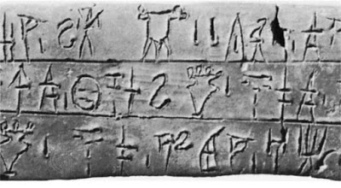
Η γραμμική Β γραφή
Αποκρυπτογραφήθηκε από τους Ventris & Chadwick (1952)
Χρησιμοποιήθηκε από εξειδικευμένους γραφείς στα Μυκηναϊκά ανάκτορα
Βρέθηκε σε πινακίδες στην: Πύλο, Κνωσσό, Μυκήνες, Θήβα
Είναι πρώιμη μορφή της ελληνικής γλώσσας- ελληνικότητα του Μυκηναϊκού πολιτισμού
Τα σύμβολά της αποδίδουν ελληνικές λέξεις
περιέχουν: λογιστικά στοιχεία: κατάλογοι αντικειμένων, περιουσιακά στοιχεία εμπόρων, ηγεμόνων κ.ά ονόματα Θεών γνωστών από τα ομηρικά έπη
Δεν αποδίδουν συνεχές κείμενο

Slide 3
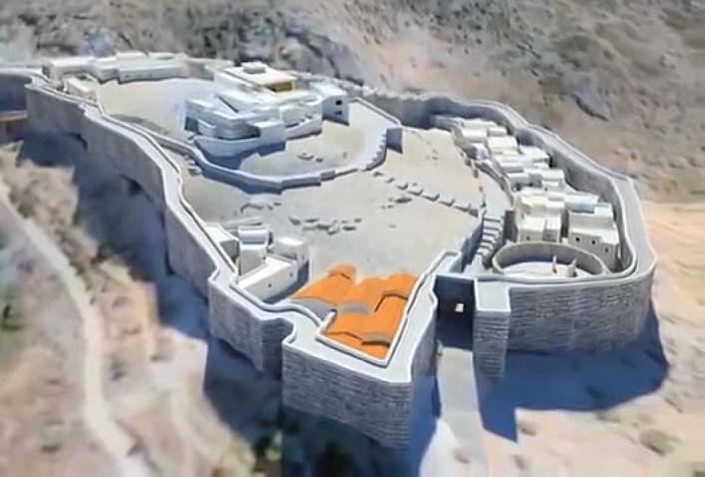
Οικονομική οργάνωση
Μέση εποχή του Χαλκού: κλειστή αγροτική οικονομία
Μετά το 1500 π.Χ.: ανάπτυξη του εμπορίου
Έξοδος στο Αιγαίο
Οικοδόμηση των Μεγάρων σε οχυρωμένες ακροπόλεις
The Mycenaean Palace of Nestor - 3D - YouTube

Slide 4
ΤΟ ΜΕΓΑΡΟ είναι το Επίκεντρο των οικονομικών δραστηριοτήτων
Οι Υπήκοοι ασχολούνται με:
1. γεωργία- κτηνοτροφία
2. Τεχνίτες (κεραμουργοί, ξυλουργοί, ναυπηγοί, χρυσοχόοι κ.ά.)
3. Έμποροι, ναυτικοί
4. ιερείς, στρατιωτικοί, επαγγελματίες στρατιώτες

Slide 5
Κοινωνική Οργάνωση
Ηγεμόνας του ανακτόρου- οικονομική, πολιτική, στρατιωτική, δικαστική, θρησκευτική εξουσία
ιερείς- στρατιωτικοί
γεωργοί, κτηνοτρόφοι, τεχνίτες
δούλοι: υπηρέτες που εργάζονται για τον ηγεμόνα, τους αξιωματούχους, τους ιερείς, τους απλούς πολίτες
Θεοκρατική οργάνωση: όχι γιατί δεν υπάρχει ισχυρό ιερατείο

Slide 6
πολιτική οργάνωση
Κοινά χαρακτηριστικά του Μυκηναϊκού κόσμου - πολιτιστική συνοχή
Δεν υπάρχει ενιαίο κράτος
τέσσερα ή πέντε μεγάλα ανάκτορα- τέσσερα ή πέντε μικρά λειτουργούσαν “ομοσπονδιακά” - πιθανόν υποτελή προς τις Μυκήνες

Slide 7
θεσμοί πολιτικής εξουσίας
Άνακτας: κύριος του ανακτόρου- πηγή κάθε εξουσίας
Λααγέτας : τοπικοί άρχοντες, διοικητές περιφερειών, υποτελείς στον άνακτα
Επέτες: ευγενείς
Τελεστές: περιφερειακοί διοικητές
Βασιλεύς: επικεφαλής της κάθε ομάδας

Slide 8
ΕΡΩΤΗΣΕΙΣ
Σ-Λ Οι πληροφορίες για την Μυκηναϊκή εποχή αντλούνται από τα Ομηρικά έπη και τα ανασκαφικά ευρήματα των αρχαιολόγων.
Σ-Λ Ο Ερρίκος Σλήμαν αποκρυπτογράφησε την γραμμική Β γραφή
Σ-Λ Η γραμμική Β γραφή είναι πρώιμη ελληνική γραφή, η οποία επικύρωσε την ελληνικότητα του Μυκηναϊκού πολιτισμού.
Σ-Λ Σε ολόκληρη την εποχή του χαλκού επικρατεί η κλειστή γεωργική οικονομία
Σ-Λ Το μέγαρο αποτελεί το επίκεντρο της οικονομίας
Σ-Λ Οι δούλοι εργάζοντας για τον ηγεμόνα, αλλά και για τους αξιωματούχους και τους απλούς πολίτες

Slide 9
7. Να αναφέρετε τα φύλα που δημιούργησαν τον Μυκηναϊκό πολιτισμό
8. Να αναφέρετε τις περιοχές στις οποίες αναπτύχθηκε ο Μυκηναϊκός πολιτισμός
9. Ποιες είναι οι πηγές του Μυκηναϊκού πολιτισμού;
10. Ποια είναι η σημασία της αποκρυπτογράφησης της γραμμικής Β;
11. Να αναφέρετε τις ασχολίες των υπηκόων των Μυκηναϊκών Μεγάρων
12. Ποια ήταν η κοινωνική ιεραρχία την Μυκηναϊκή εποχή;
13. Πώς δομείτε η πολιτική εξουσία στην Μυκηναϊκή εποχή;

